Slide 1
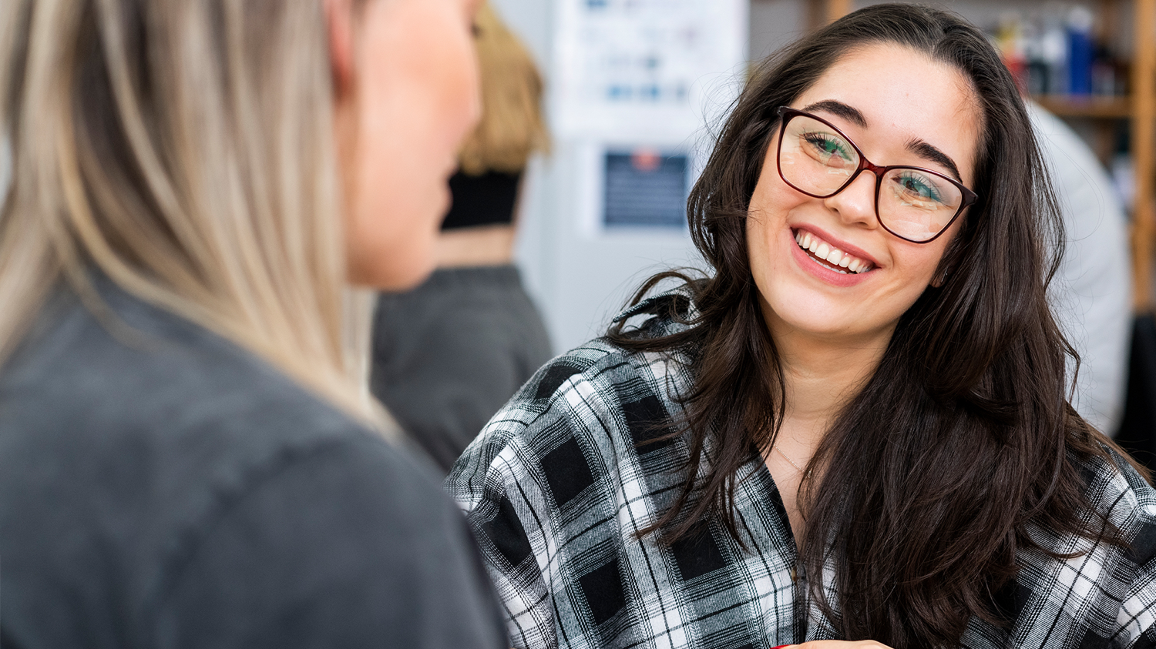
Politieke dimensie (burgerschapsonderwijs)
Een projectonderdeel van communicatie

Slide 2
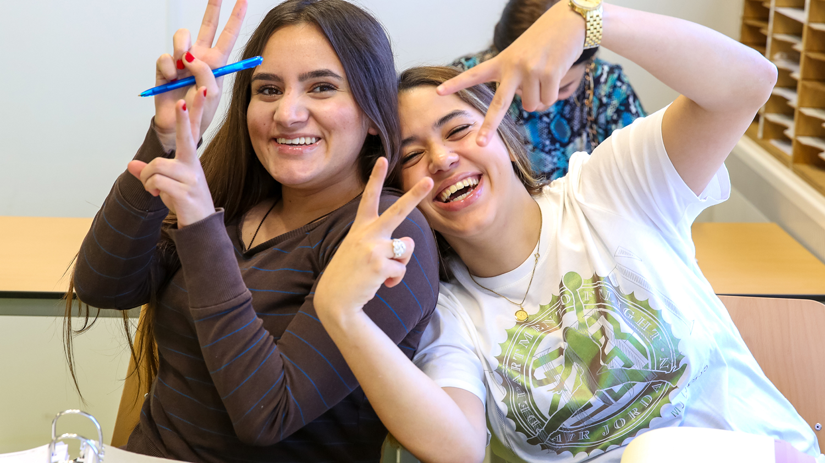
Ben jij je politiek bewust? Kijk mee naar het volgend filmpje…

Slide 3
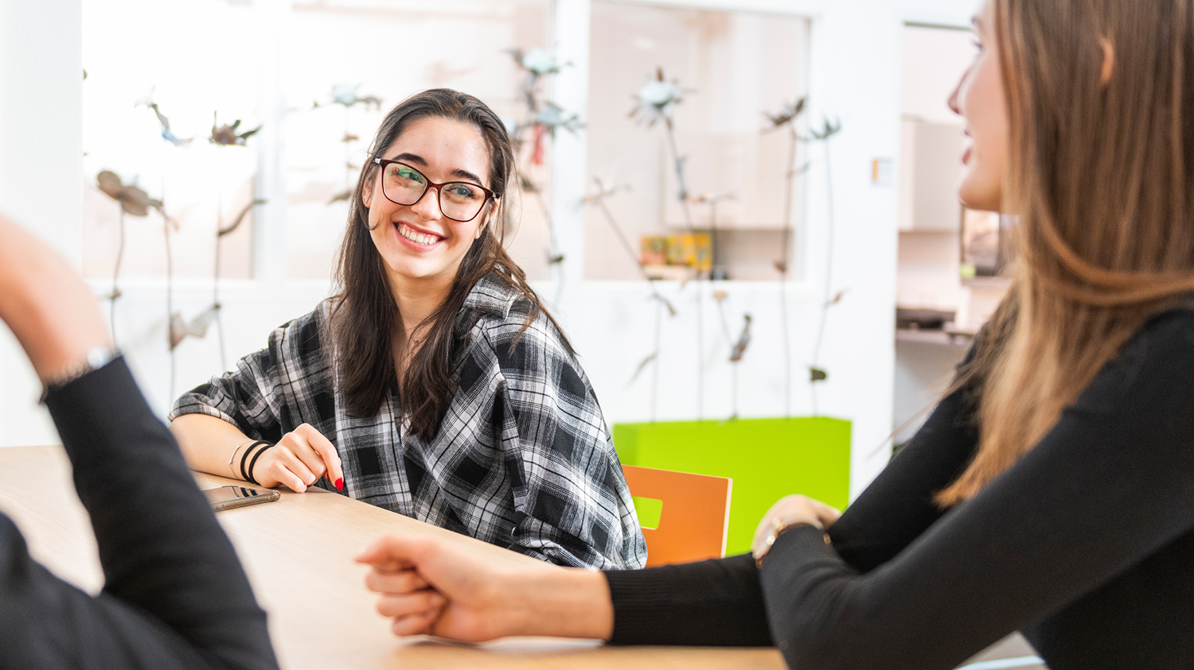
Nederland is een democratie!

Slide 4
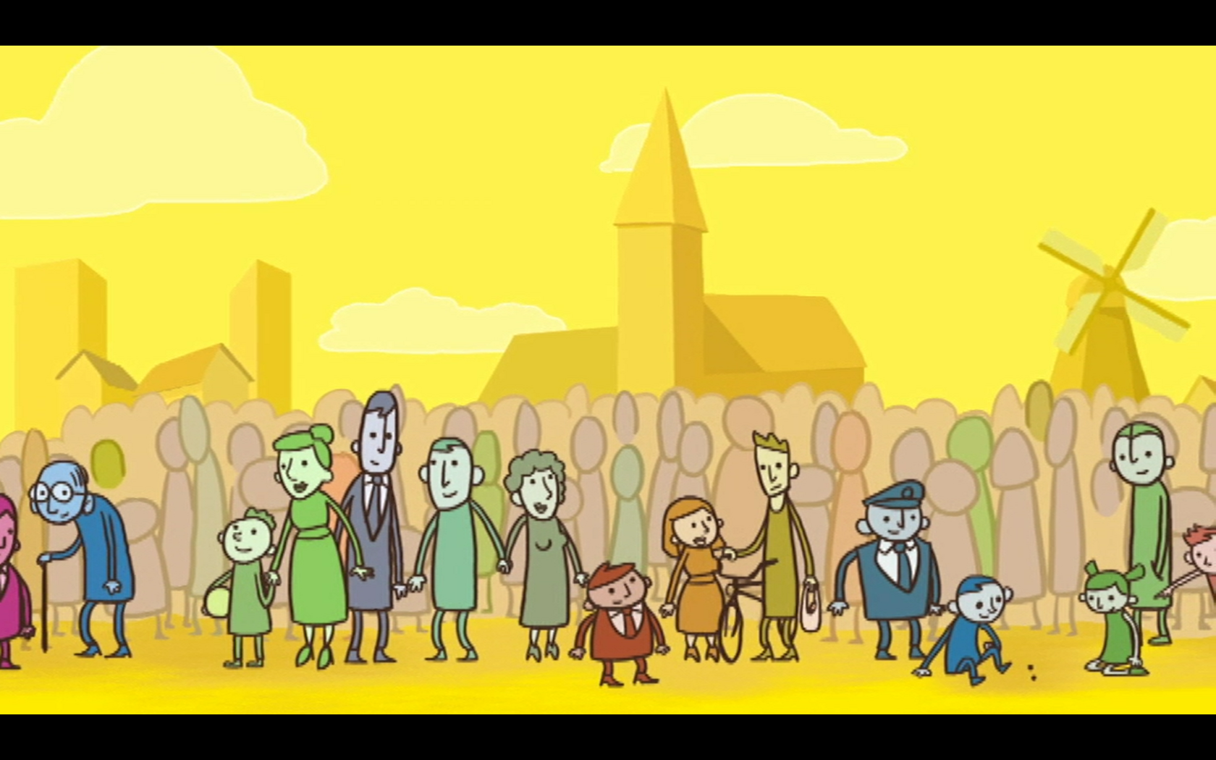
Film: Nederland is een democratie
Vragen bij de film:

Slide 5
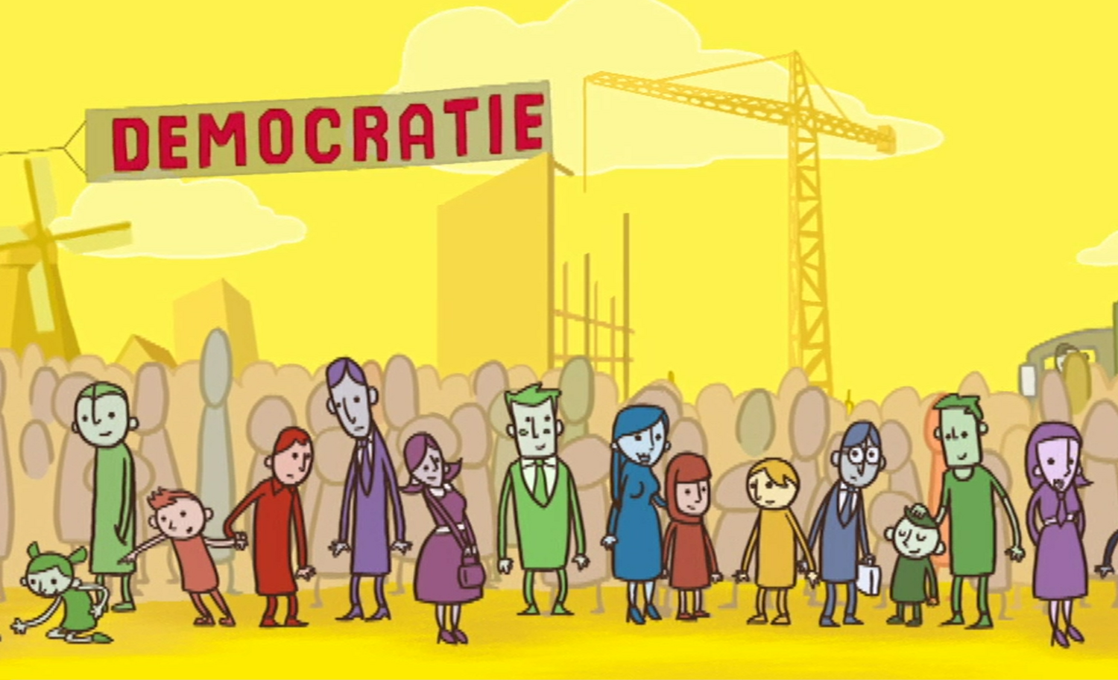
Wat is een democratie?
Wat is een democratie?
Notes:
Democratie demos – volk en kratein – heersen is Grieks voor volksheerschappij. Een democratie is een land met een bestuursvorm waarin het volk regeert.

Slide 6
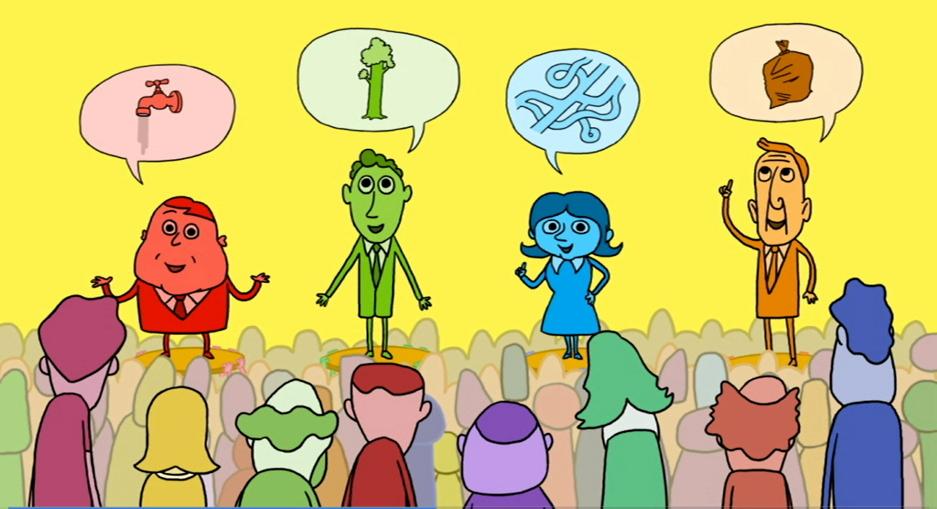
Waarom zijn er politieke partijen?
Waarom zijn er politieke partijen?
Notes:
Tijdens verkiezingen proberen politieke partijen met hun idealen voor de samenleving burgers deel te laten nemen aan het democratische proces! Er zijn verschillende politieke partijen in Nederland: BBB, PVDA, CDA, VVD, D’66, Groen Links, Forum voor democratrie, PVV, Partij voor de dieren, etc.

Slide 7
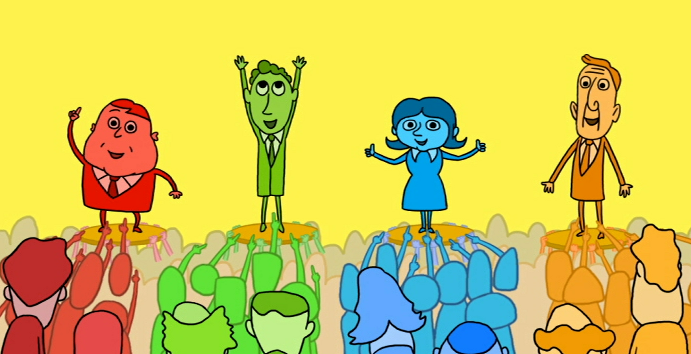
WaWa
Wat gebeurt er tijdens verkiezingen?
Notes:
Alle Nederlands van 18 jaar en ouder mogen stemmen op de politieke partij van hun voorkeur tijdens de verkiezingen. Alles rond verkiezingen is geregeld in de Kieswet.

Slide 8
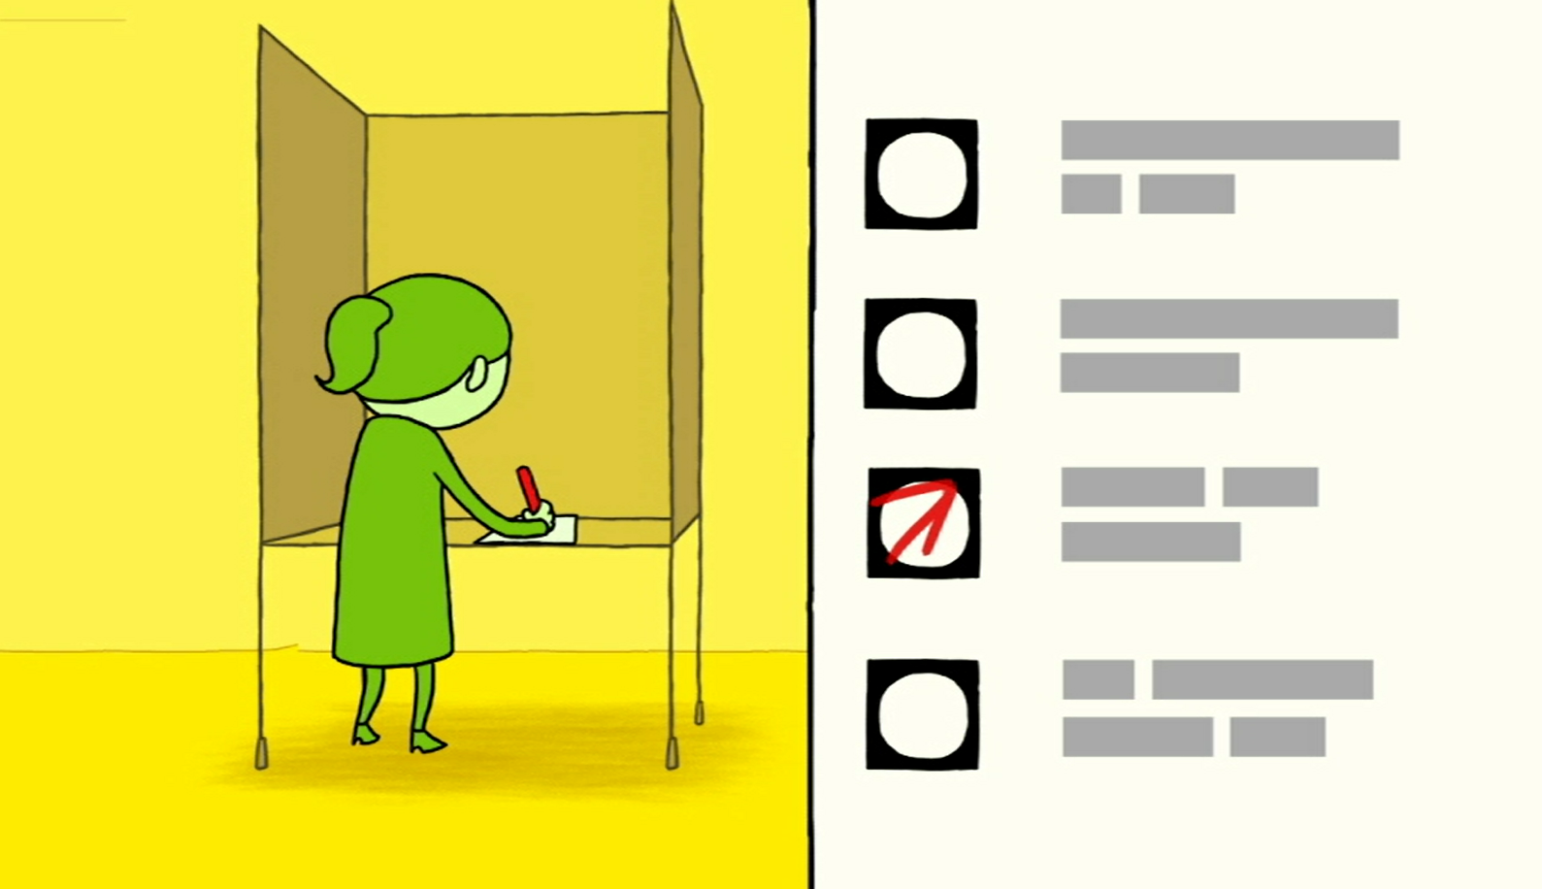
Wie is de baas in Nederland?
Notes:
Het kabinet en het volk (want die stemt en bepaalt wie er de meeste stemmen krijgt).

Slide 9
Nog vragen?
Lees en maak nu de opdracht die staat
in It’s Learning.
Veel succes!

